Slide 1
IV. Строение и свойства молекул.
11. Квантование внутренней энергии молекул.
Вращение молекул.
11.1. Виды движения электронов и ядер в молекуле. Адиабатическое приближение. Типы молекулярных спектров.
11.2. Вращательные квантовые состояния двухатомных молекул. Вращательные спектры.

Slide 2
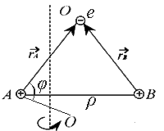
11.1. Виды движения электронов и ядер в молекуле. Адиабатическое приближение.
Типы молекулярных спектров.
В отличие от атомов в случае молекулы электрическое поле, в котором совершают движение электроны, не является сферически симметричным. Только в простейшем случае его можно отнести к цилиндрической симметрии.

Slide 3
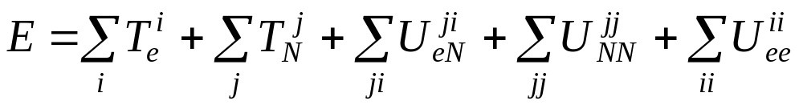
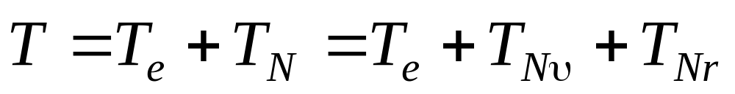
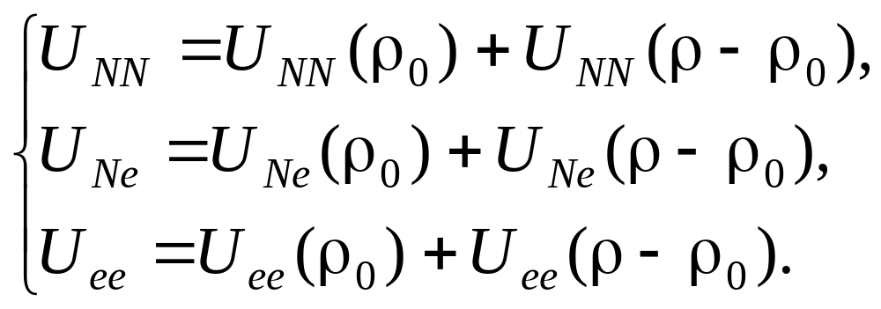
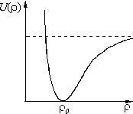
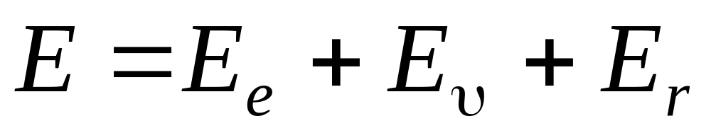
11.1. Виды движения электронов и ядер в молекуле. Адиабатическое приближение.
Типы молекулярных спектров.
Notes:
T(N) – сумма кинетических энергий ядер. U(eN) – сумма потенциальных энергий всех электронов со всеми ядрами. U(NN) – потенциальная энергия взаимодействия между ядрами. U(ee) – потенциальная энергия взаимодействия между всеми электронами. T(Nv) – кинетическая энергия связаная с вращением молекулы. T(Nr) – кинетическая энергия

Slide 4
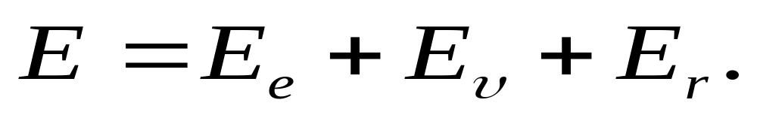
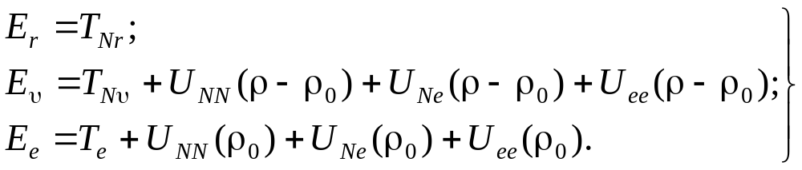
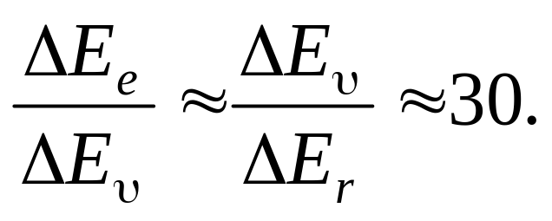
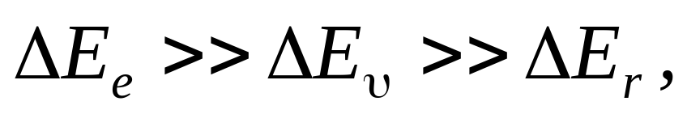
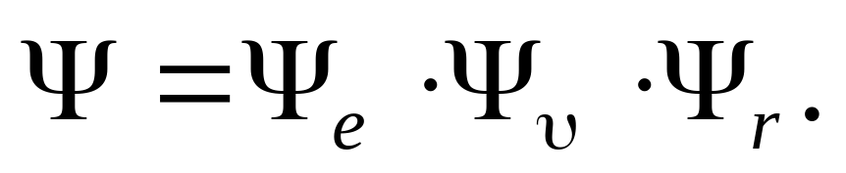
11.1. Виды движения электронов и ядер в молекуле. Адиабатическое приближение.
Типы молекулярных спектров.

Slide 5
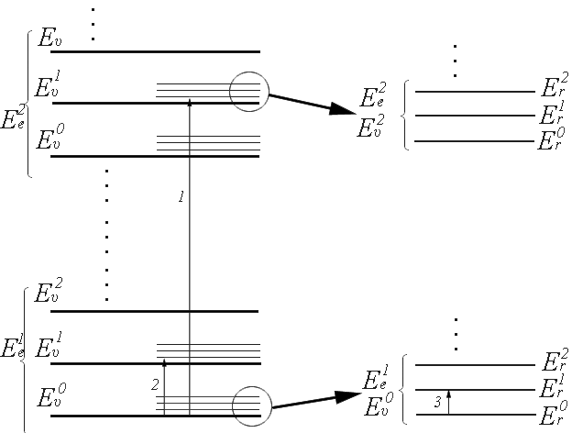
11.1. Виды движения электронов и ядер в молекуле. Адиабатическое приближение.
Типы молекулярных спектров.

Slide 6
11.1. Виды движения электронов и ядер в молекуле. Адиабатическое приближение.
Типы молекулярных спектров.
Молекулярные спектры в зависимости от типов соответствующих им квантовых переходов лежат в различных областях шкалы электромагнитных волн:
1) электронно - колебательно - вращательные – в ультрафиолетовой и видимой области;
2) колебательно – вращательные – в инфракрасной;
3) вращательные – в дальней инфракрасной.

Slide 7
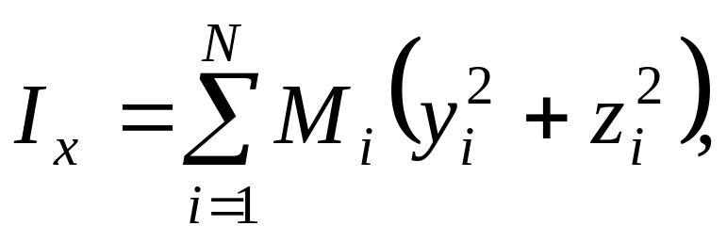
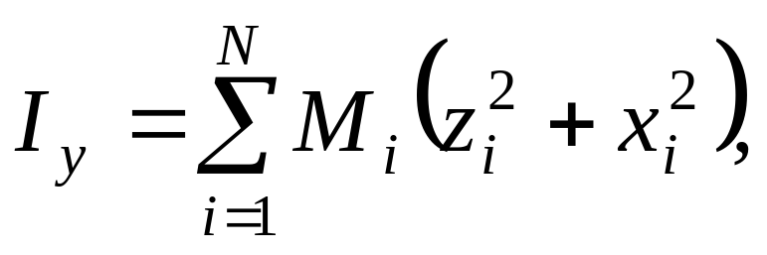
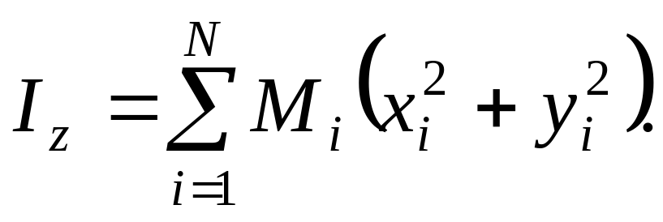
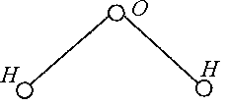
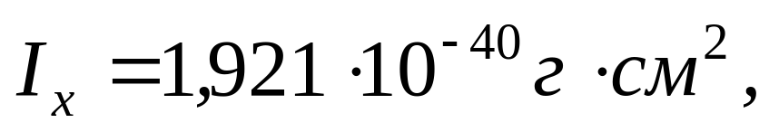
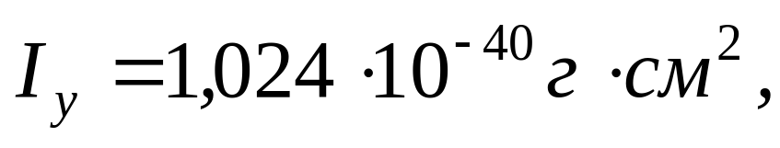
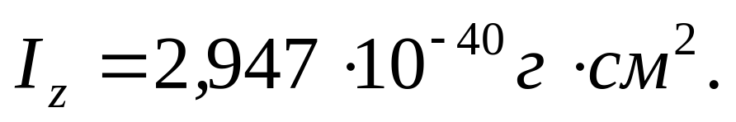
11.2. Вращательные квантовые состояния двухатомных молекул. Вращательные спектры.
Основной характеристикой вращающейся молекулы являются ее моменты инерции:

Slide 8
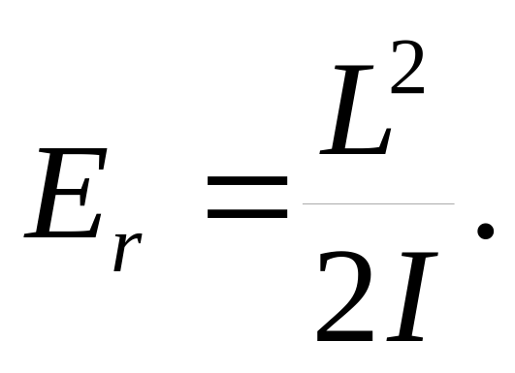
11.2. Вращательные квантовые состояния двухатомных молекул. Вращательные спектры.
Основной характеристикой вращающейся молекулы являются ее моменты инерции.
При этом энергия вращения

Slide 9
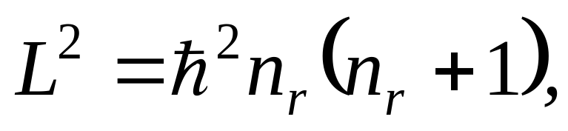
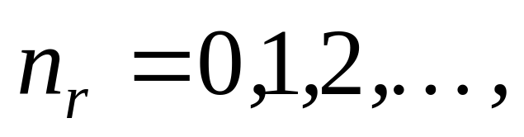
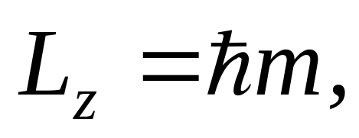
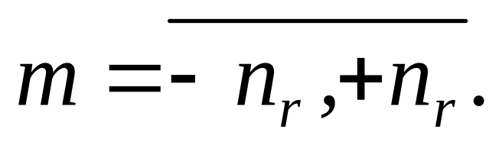
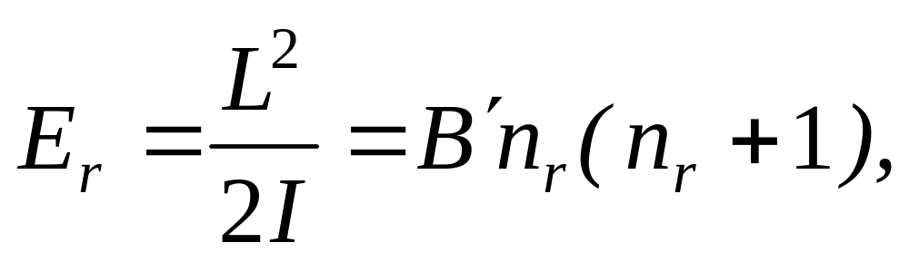
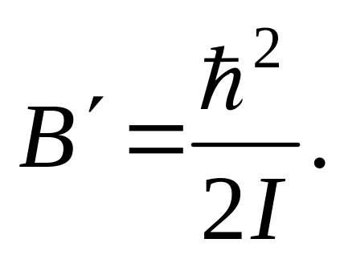
11.2. Вращательные квантовые состояния двухатомных молекул. Вращательные спектры.
Квантование квадрата вращательного момента и его проекции определяется общими формулами квантовая соответствующих величин:

Slide 10
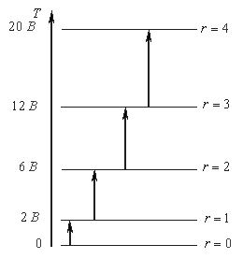
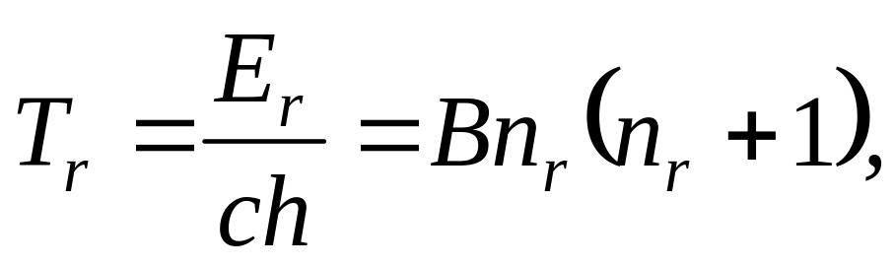
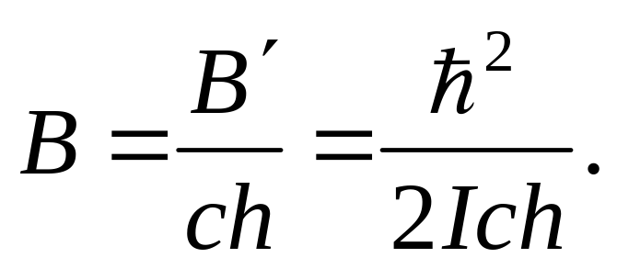
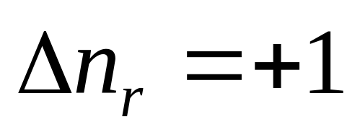
11.2. Вращательные квантовые состояния двухатомных молекул. Вращательные спектры.
Вращательные термы:

Slide 11
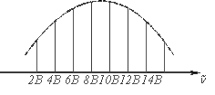
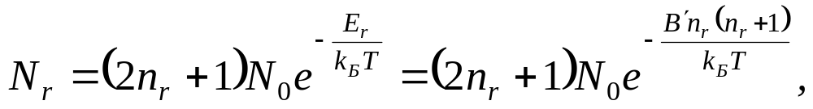
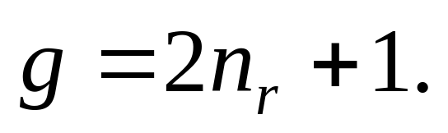
11.2. Вращательные квантовые состояния двухатомных молекул. Вращательные спектры.

